Slide 1
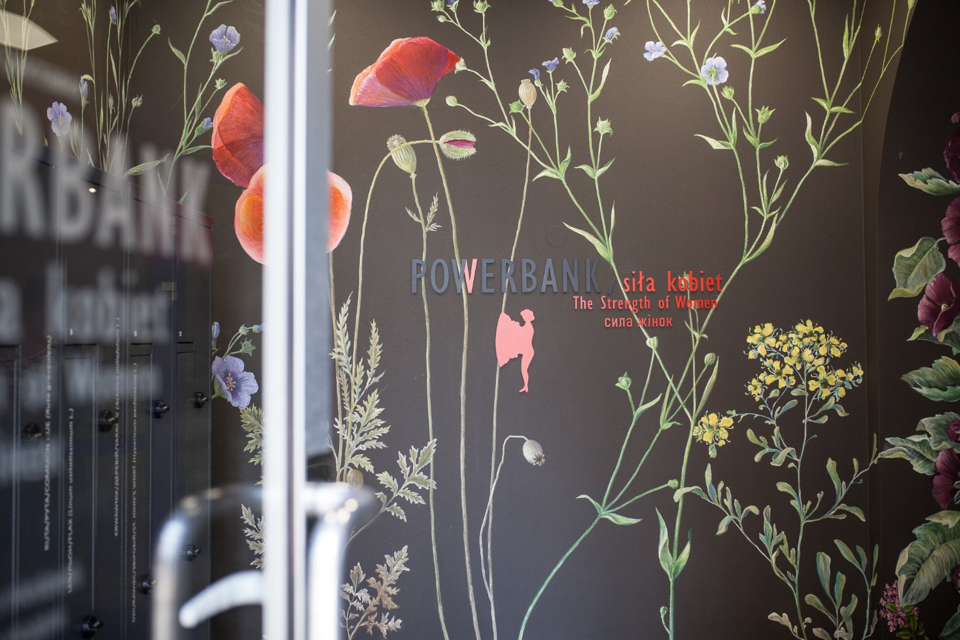

Slide 2
ciało krew maska bunt

Slide 3
rola
momentzmiana

Slide 4
współdziałanie nadzieja sposób
troska

Slide 5
upór wyobraźniaautonomia

Slide 6
nici

Slide 7
łącza

Slide 8
sploty

Slide 9
skąd czerpiesz siłę?

Slide 10
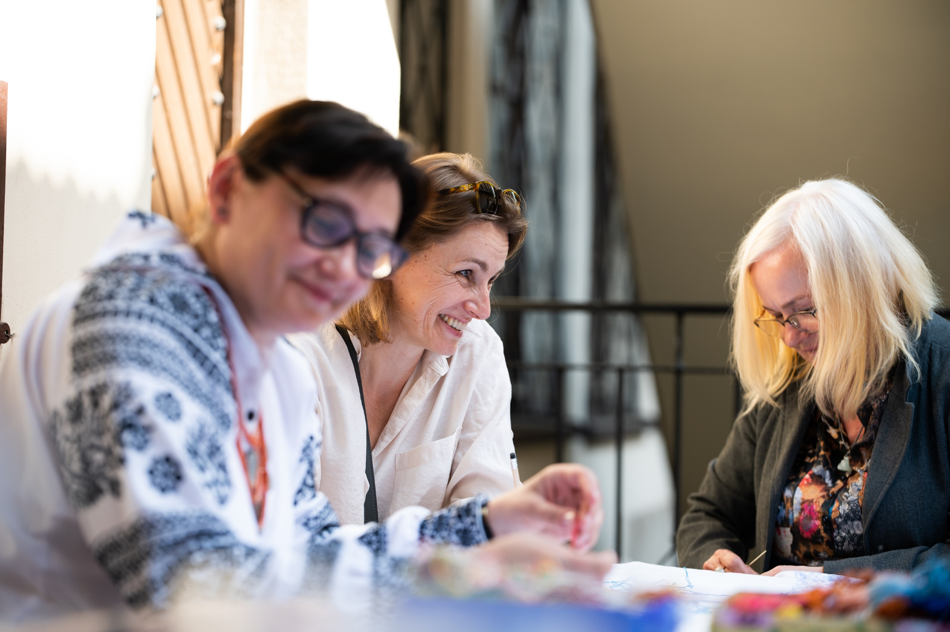
siostrzeństwo

Slide 11
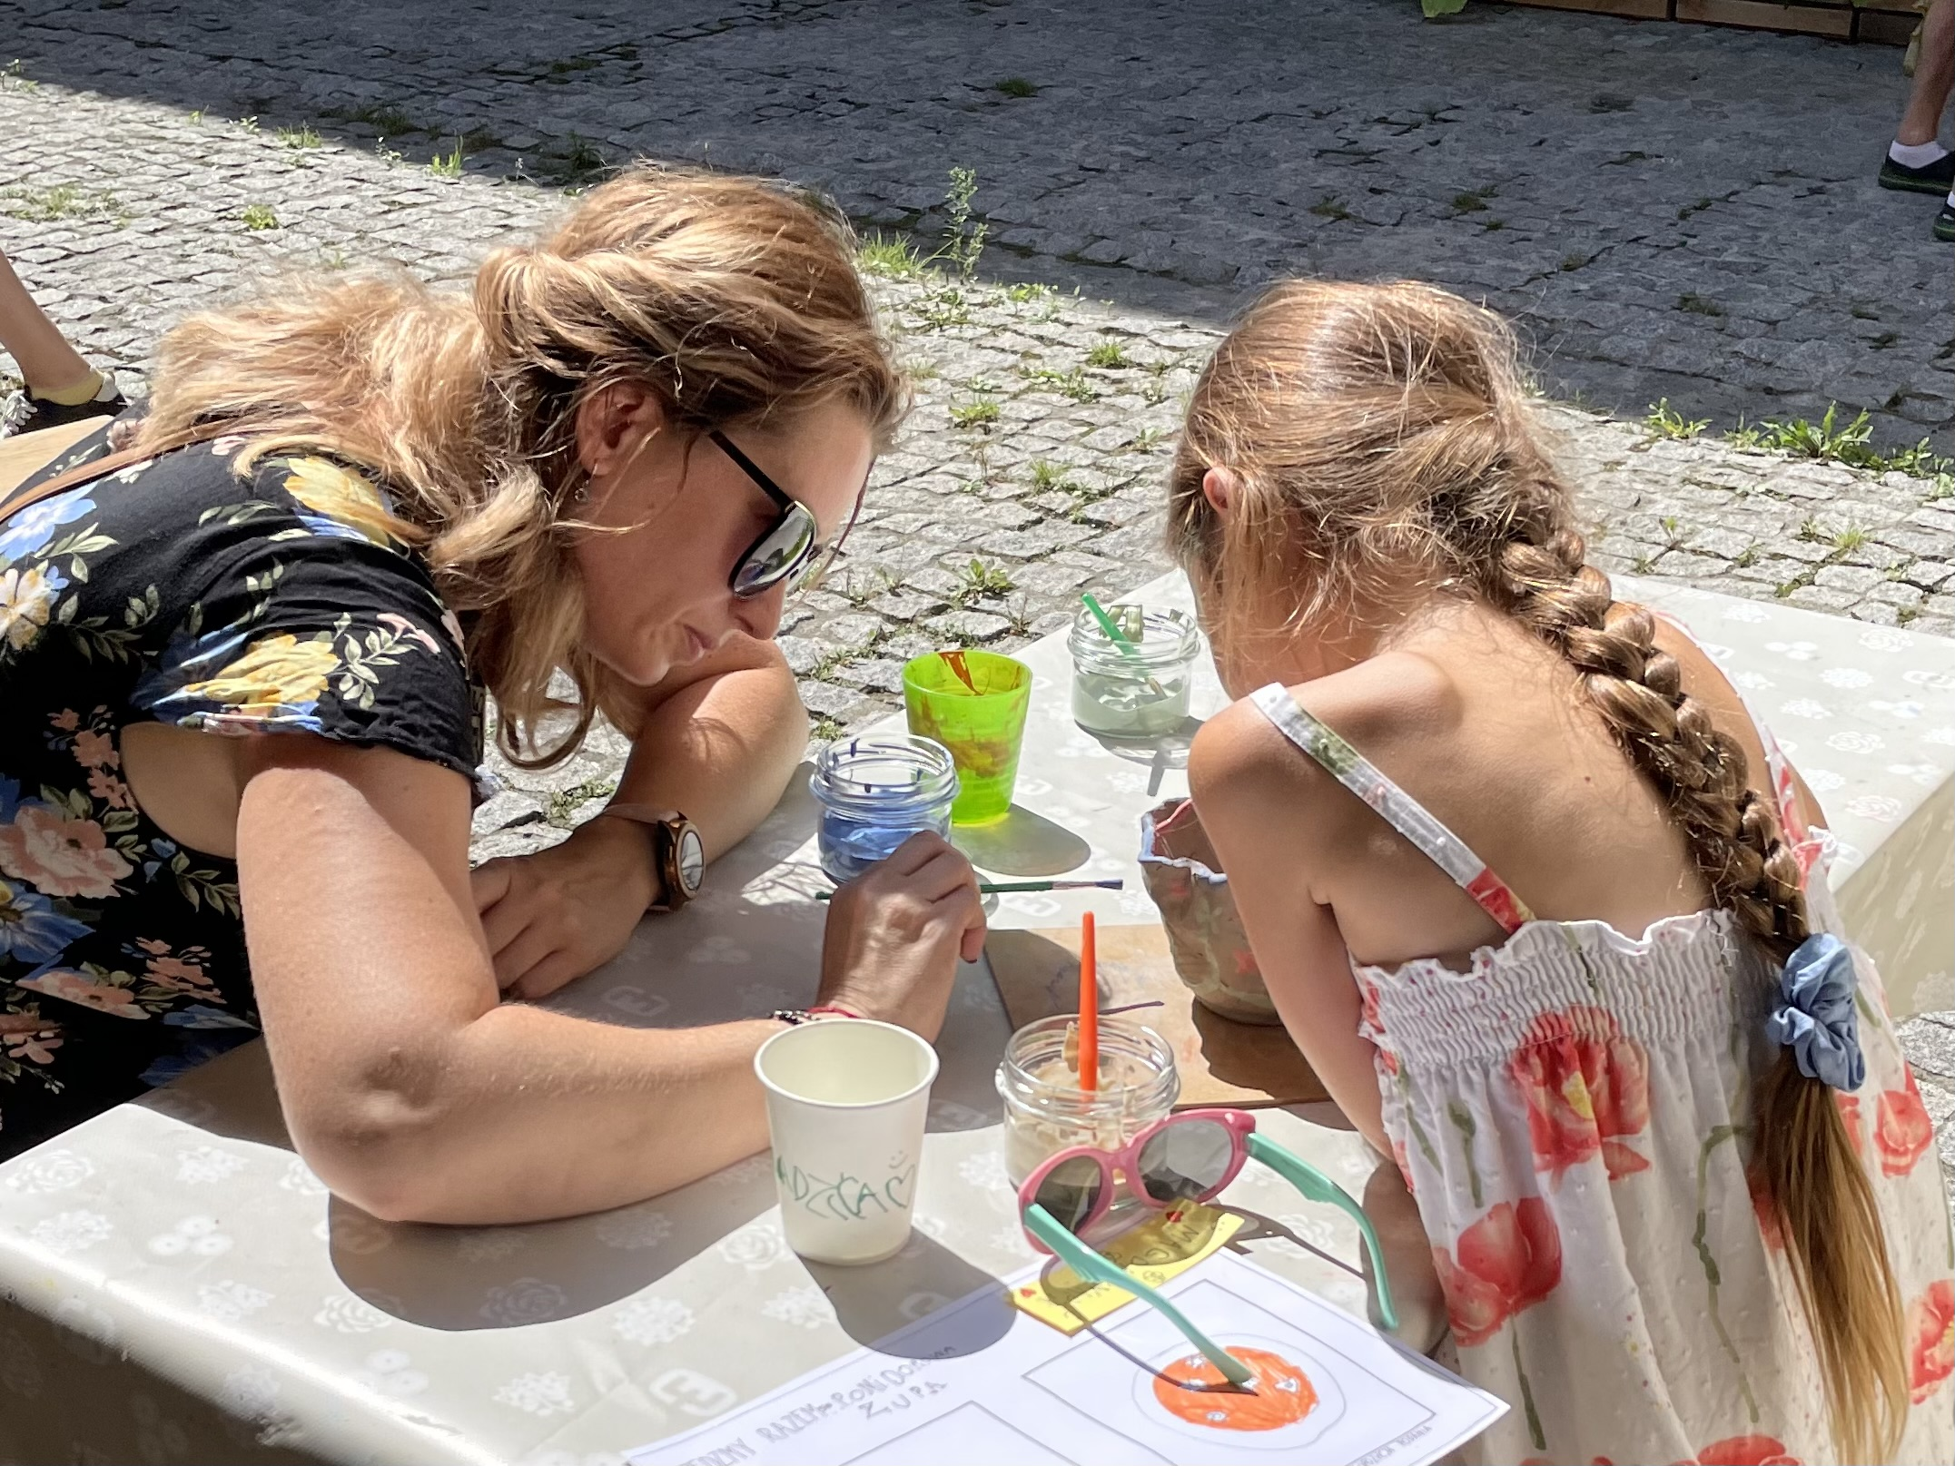
rodzinnie

Slide 12
w swoje ręce:
barwierstwo

Slide 13
w swoje ręce:
tkactwo

Slide 14
w swoje ręce:
haft

Slide 15
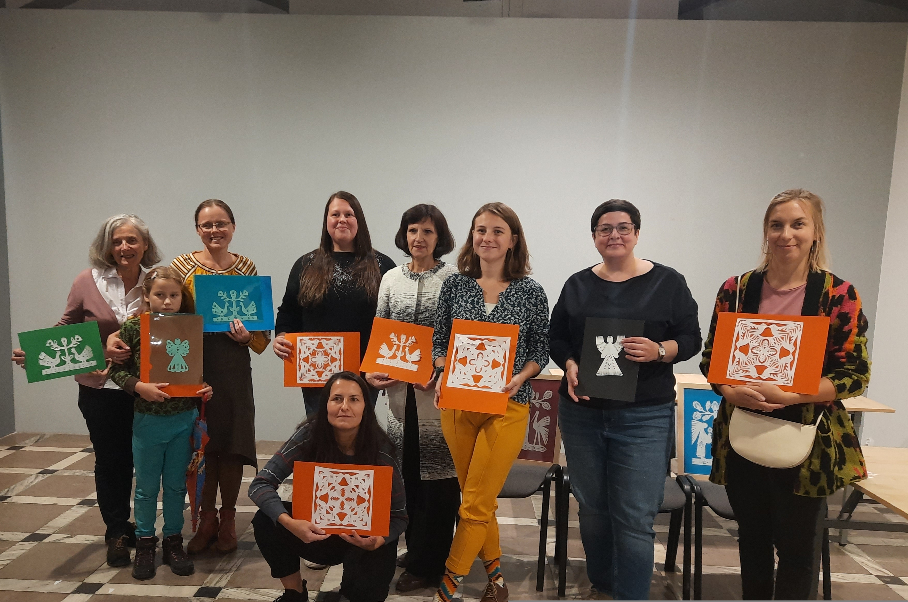
mistrzynie

Slide 16
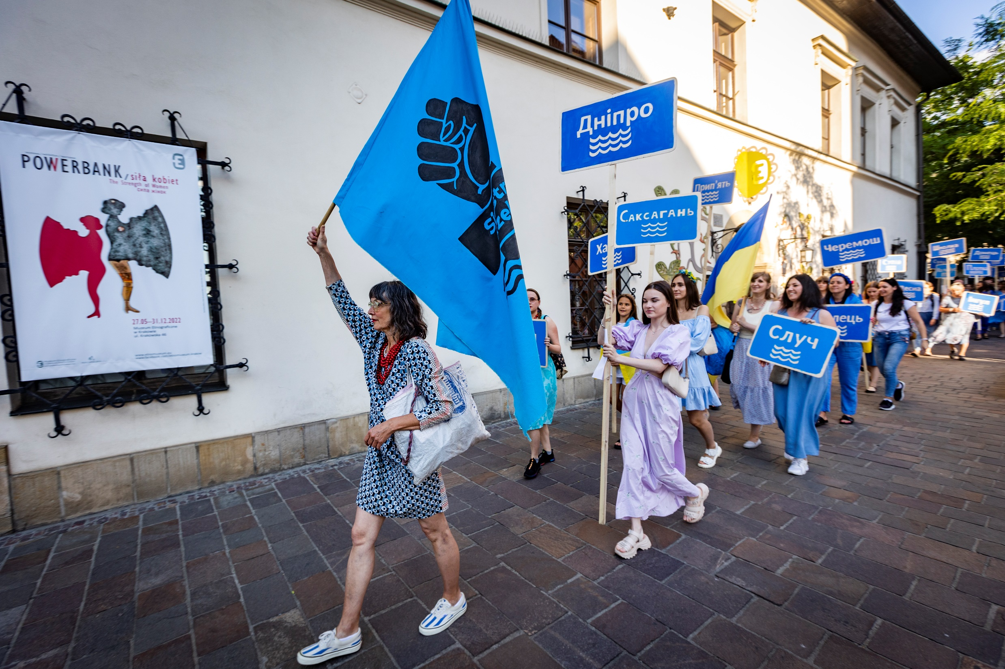
moc

Slide 17
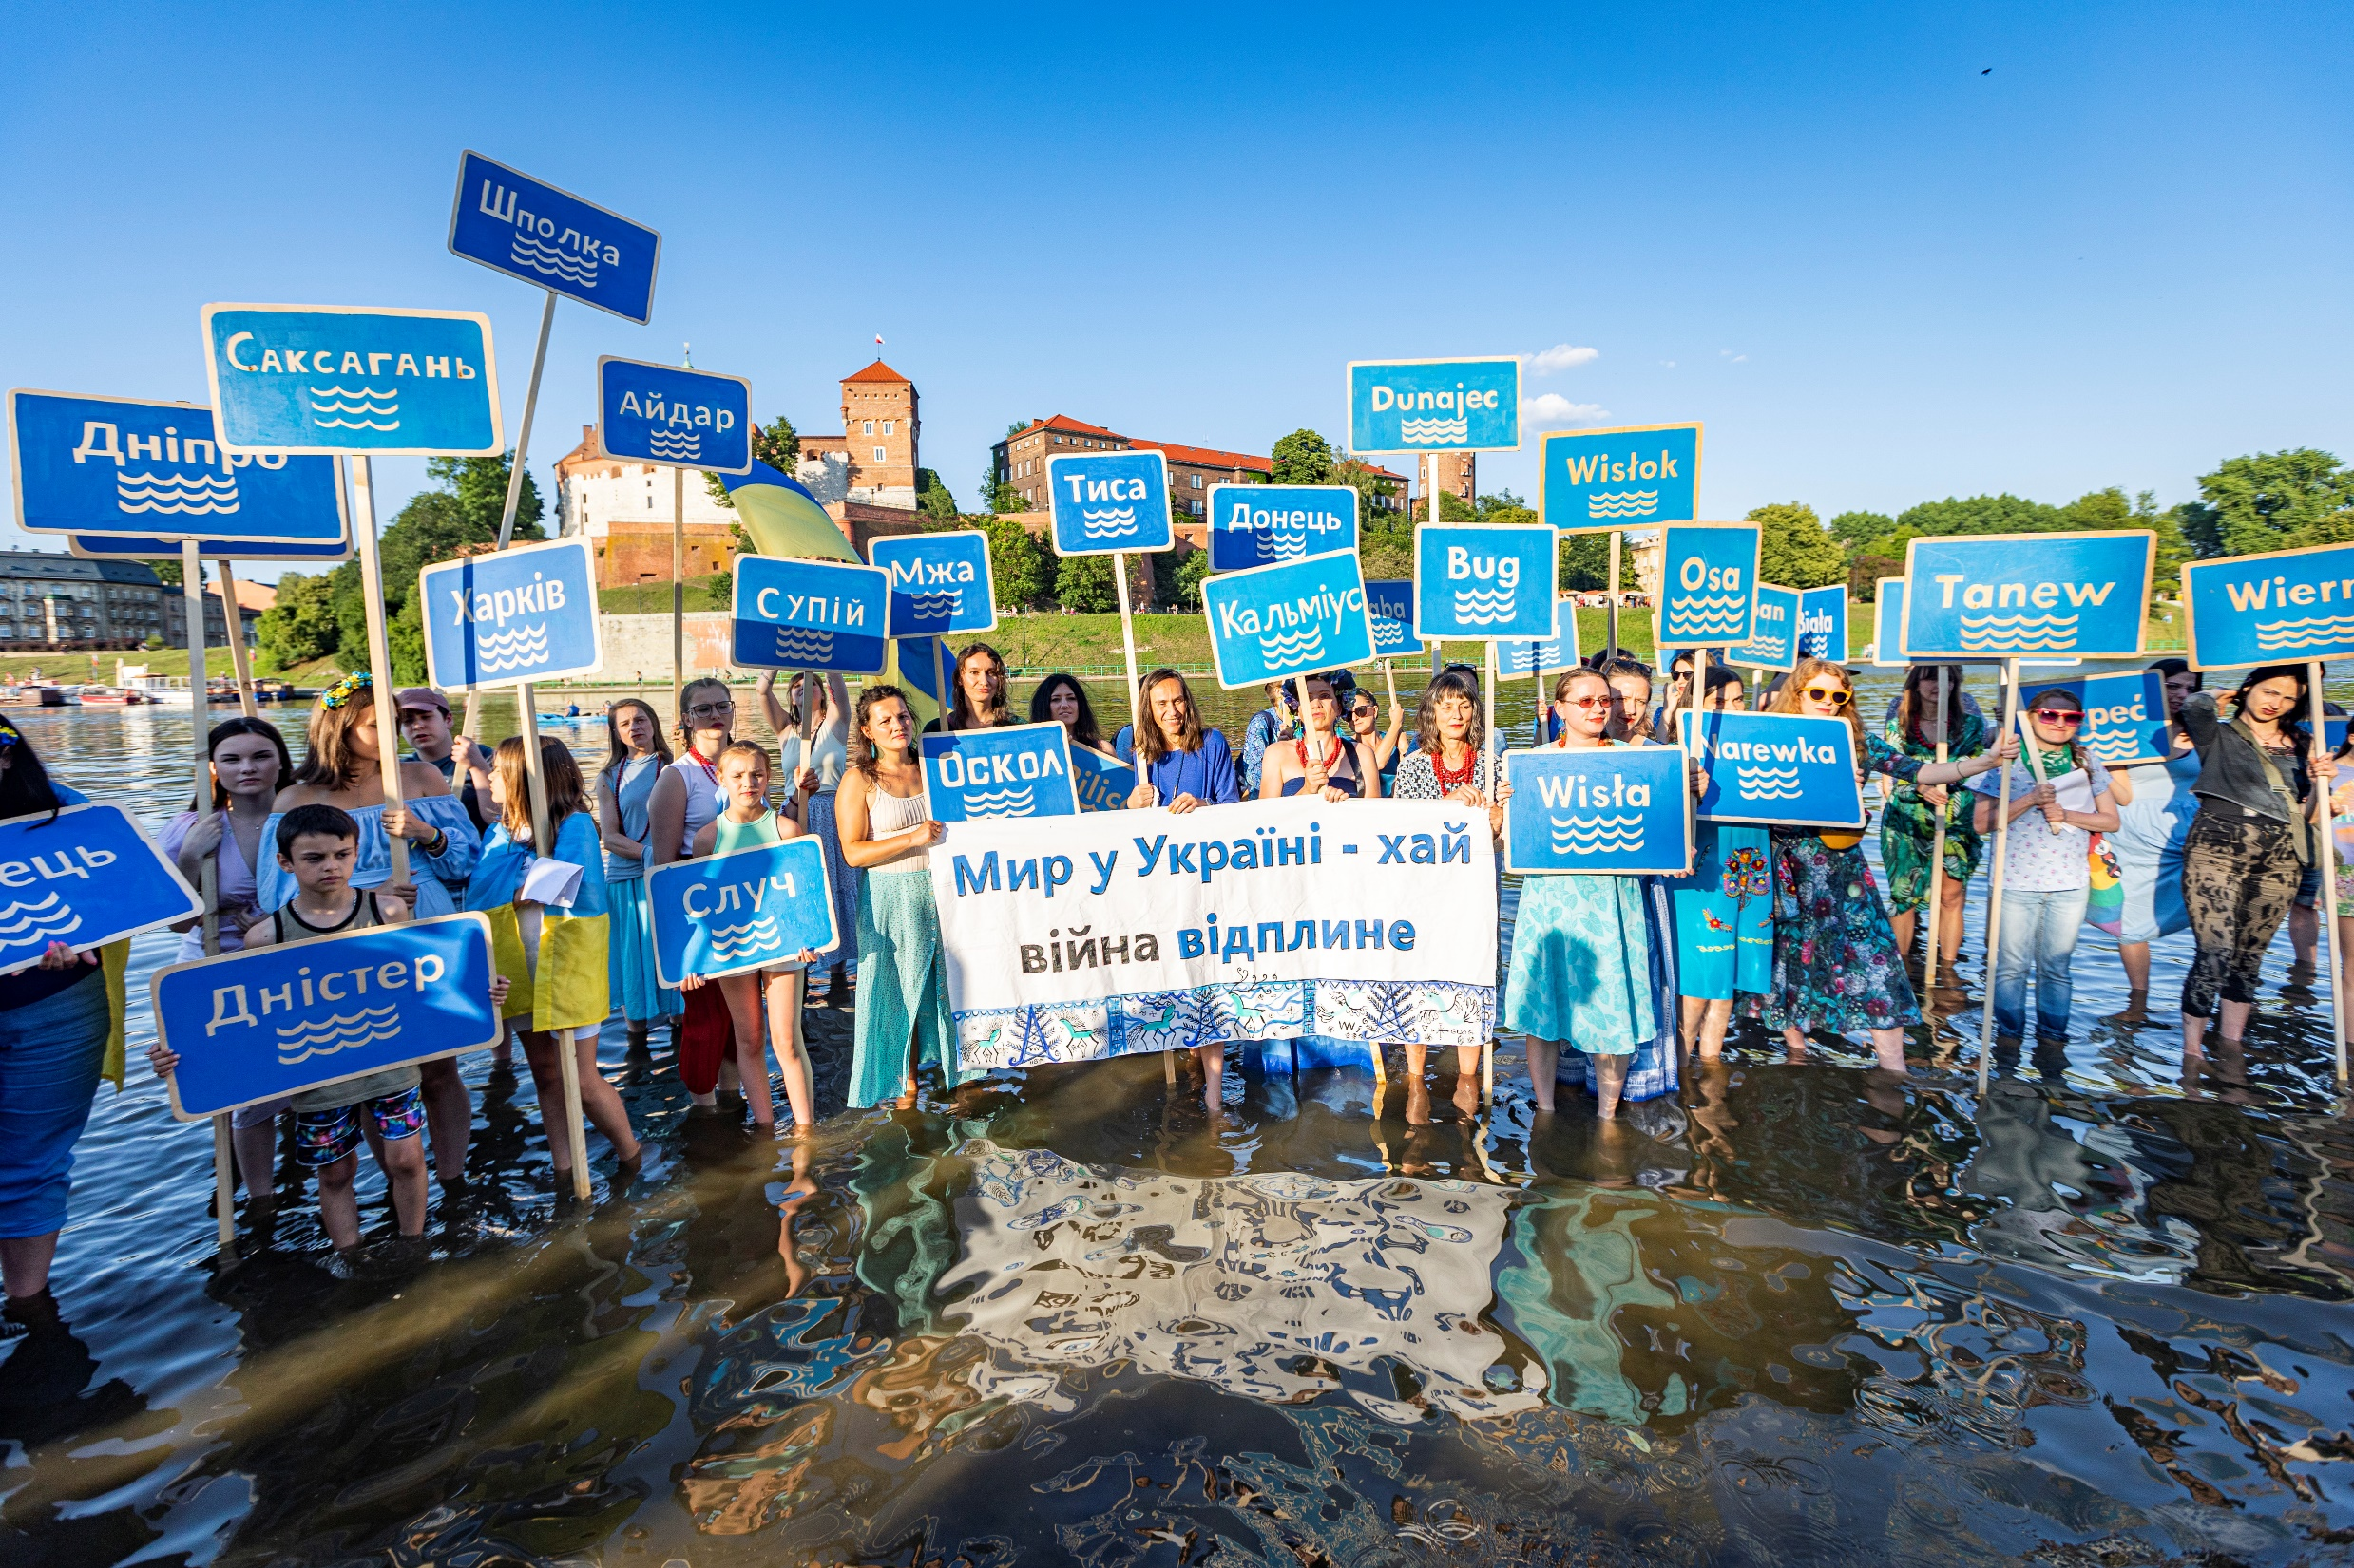
siostry

Slide 18
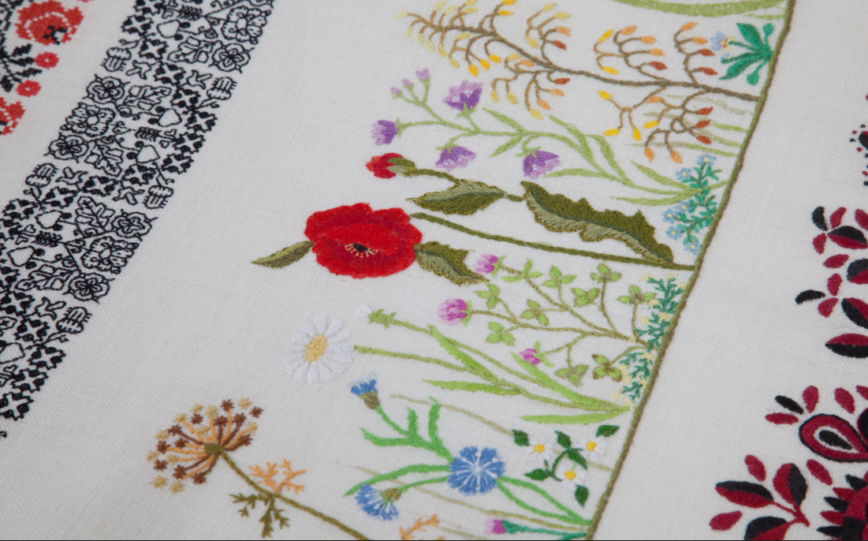
razem
po swojemu

